Slide 1
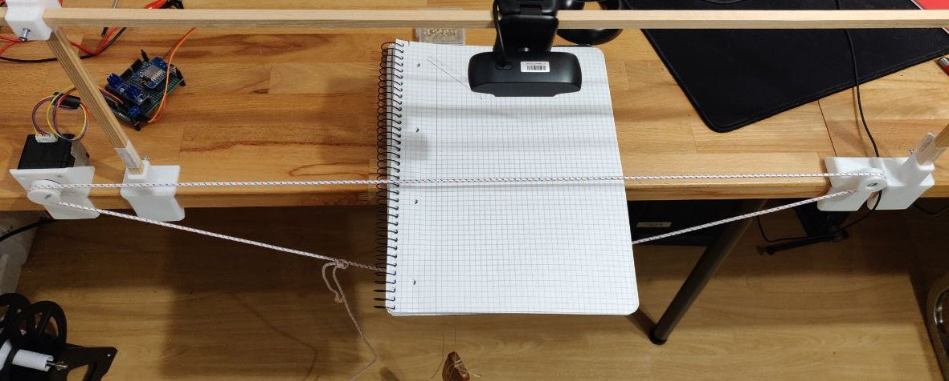
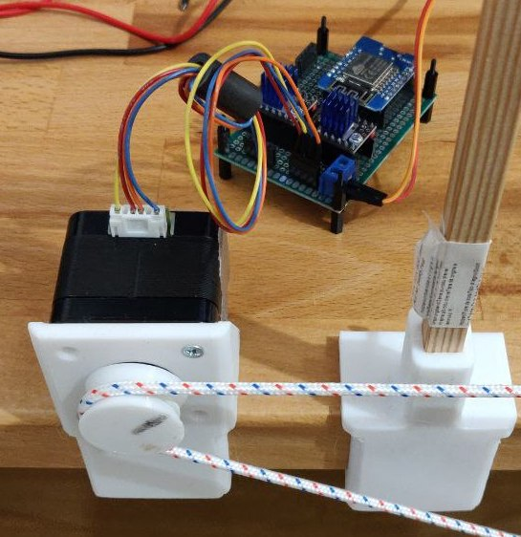
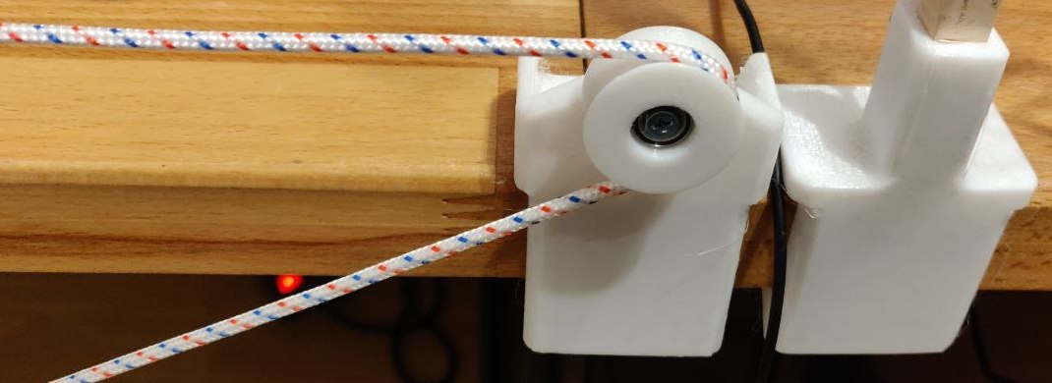
Meilenstein 2 Projekt AWP 3D Rechnersehen/ Projekt Intelligente Systeme: Umsetzung Teil 1
Gesamtansicht mit Kamera, welche auf das Seil vor einheitlichem Hintergrund gerichtet ist (oben).
Umlenkrolle mit Motor und Steuerung (unten links).
Halterung für Umlenkrolle und Kameragestell (unten rechts).

Slide 2
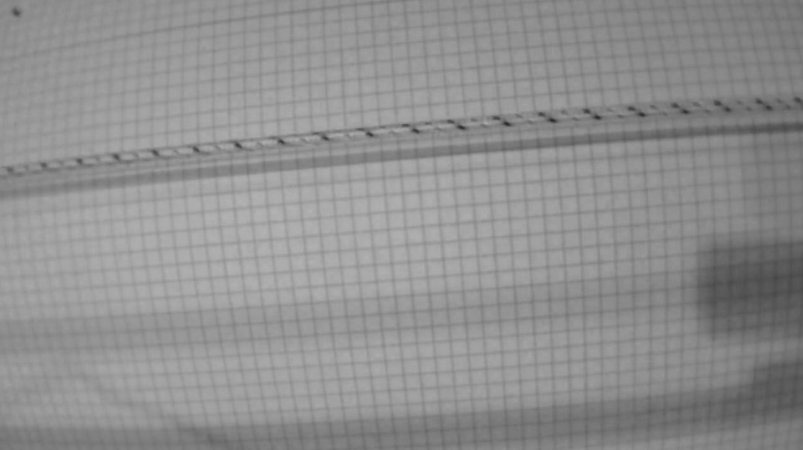
Meilenstein 2 Projekt AWP 3D Rechnersehen/ Projekt Intelligente Systeme: Umsetzung Teil 1
Unbearbeiteter Videoframe

Slide 3
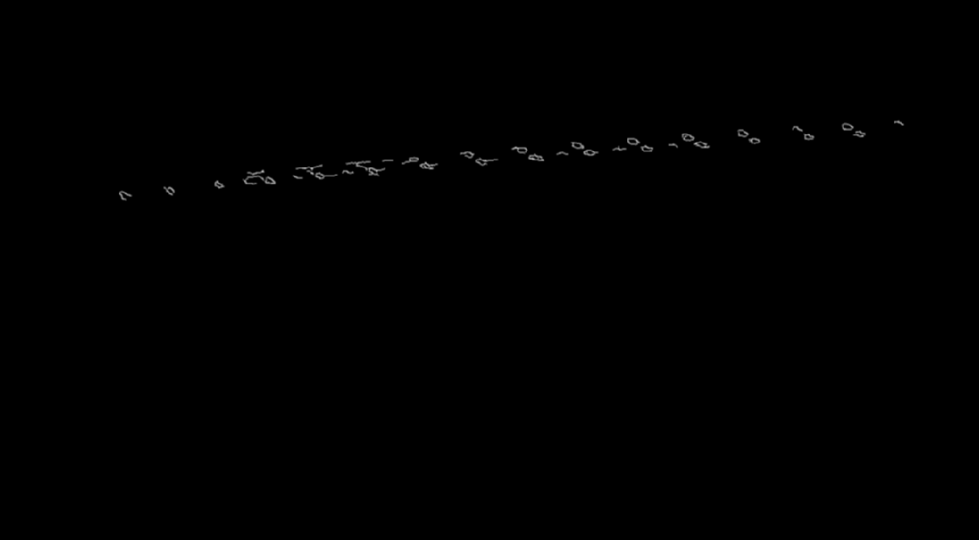
Meilenstein 2 Projekt AWP 3D Rechnersehen/ Projekt Intelligente Systeme: Umsetzung Teil 1
Viedeoframe nach anwendung des Canny-Algorithmus

Slide 4
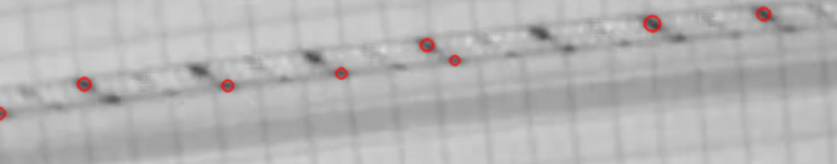
Meilenstein 2 Projekt AWP 3D Rechnersehen/ Projekt Intelligente Systeme: Umsetzung Teil 1
Blob-Detection

